Slide 1
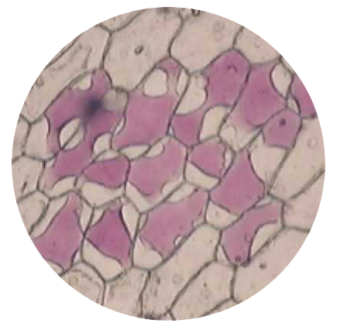
第四章 第一节 被动运输

Slide 2
问题探讨
阅读教材P62问题探讨，并思考下列问题
半透膜：一类小分子物质可以通过,而大分子物质不能通过的多孔性薄膜。
物质能否通过半透膜与半透膜的孔径大小有关
1、漏斗管内的液面如何变化，原因是什么？
2、如果用一层纱布代替玻璃纸，漏斗管内的液面还会升高吗？
3、如果烧杯中不是清水，而是同样浓度的蔗糖溶液，结果会怎样？
玻璃纸，肠系膜，蛋壳膜，鱼鳔等

Slide 3
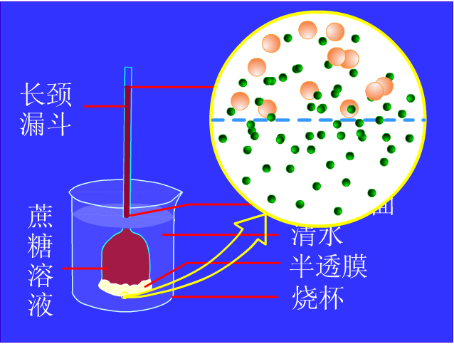
1、漏斗管内的液面如何变化，原因是什么？
由于蔗糖溶液中水的相对含量（单位体积中的水分子数）比烧杯中的水的含量低，因此，烧杯中的水扩散到漏斗中的速度相对更快，导致漏斗中水量增加，液面上升。
多
少
？如果漏斗管无限长，液面会无限升高吗？
不会，当管内的液面上升到一定高度之后，管中的水柱产生的压力将加快漏斗中水分向外扩散的速度，最终达到平衡，液面将不再上升。

Slide 4
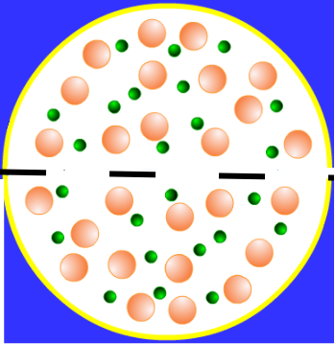
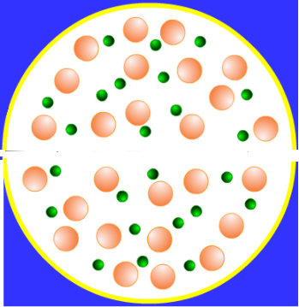
2、如果用一层纱布代替玻璃纸，漏斗管内的液面还会升高吗？
3、如果烧杯中不是清水，而是同样浓度的蔗糖溶液，结果会怎样？
不会。蔗糖分子和水分子都可以透过纱布
条件一 ：半透膜
单位时间透过玻璃纸进出水分子量相同，故漏斗管液面不变
条件二：浓度差

Slide 5
1、渗透作用的概念：
水分子（或其它溶剂分子）透过半透膜从低浓度溶液向高浓度溶液的扩散
2、渗透作用发生的条件
（1）具有半透膜
（2）半透膜两侧具有浓度差
3.渗透作用中水的运输方向
水（溶剂）
－渗透压低
含水量高－
溶液浓度低
半透膜
－渗透压高
含水量低－
溶液浓度高
水分子是顺相对含量梯度跨膜运输
渗透压：溶质对水的吸引力

Slide 6
探究动物细胞的吸水和失水
细胞内溶液
细胞膜
如果将装置中的长颈漏斗换成动物细胞会有什么现象呢？

Slide 7
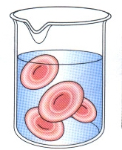
提出问题
红细胞的细胞膜是不是相当于一层半透膜？
红细胞的细胞膜相当于一层半透膜
作出假设
设计实验
进行实验
外界溶液浓度
细胞质浓度
细胞吸水膨胀
外界溶液浓度
细胞质浓度
保持原状态
外界溶液浓度
细胞质浓度
细胞失水皱缩
小于
等于
大于
分析结果得出结论
结论：红细胞的细胞膜相当于一层半透膜
水的进出方向——顺相对含量的梯度进出动物细胞

Slide 8
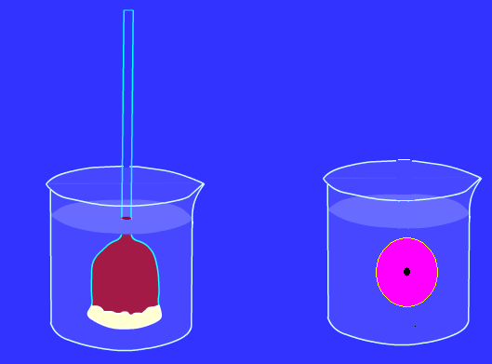
探究植物细胞的吸水和失水
如果将装置中的漏斗换成植物细胞,还会不会渗透吸水？

Slide 9
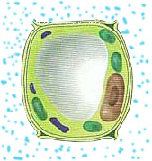
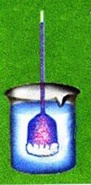
与经典渗透装置比较
内溶液
细胞液
外界溶液
细胞质
细胞壁
半透膜
原生质层
液泡膜
细胞膜
（全透性）

Slide 10
探究
原生质层相当于一层半透膜吗？
？

Slide 11
探究实验：植物细胞的吸水和失水
提出问题
（原生质层是一层半透膜吗？）
作出假设
（原生质层相当于一层半透膜）
设计方案
设计实验
预期结果
进行实验
（按预定方案进行实验）
分析结果
（分析实验结果，得出结论：……）
表达与交流
（总结，写实验报告并适当交流）

Slide 12
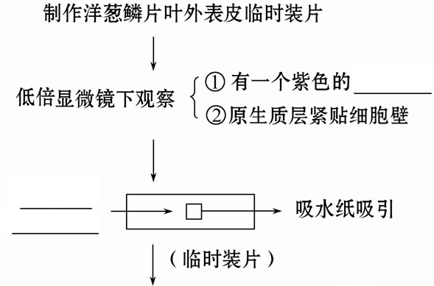
质壁分离与复原实验流程
中央液泡
0.3g/mL
蔗糖溶液

Slide 13
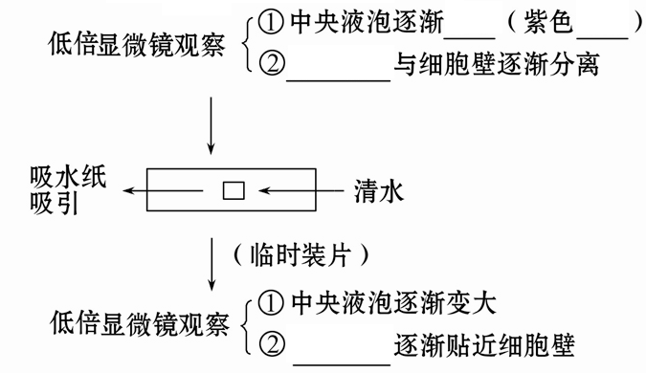
变小
加深
原生质层
变浅
(紫色____)
原生质层

Slide 14
质壁分离与质壁分离复原
质壁分离:植物细胞因为失水收缩，原生质层与细胞壁发生分离的现象。
外界溶液浓度 细胞液的浓度
细胞失水
＞

Slide 15
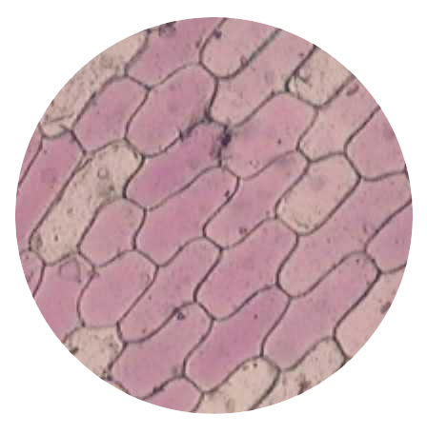
质壁分离与质壁分离复原
质壁分离:植物细胞因为失水收缩，原生质层与细胞壁发生分离的现象。
外界溶液浓度 细胞液的浓度
细胞失水
＞
质壁分离复原：发生质壁分离的植物细胞因吸水膨胀，恢复为原来的状态。
外界溶液浓度 细胞液的浓度
细胞吸水
＜

Slide 16
植物细胞发生质壁分离的条件
（1）原生质层相当一层半透膜
（2）细胞壁的伸缩性比原生质层小；
（3）外界溶液的浓度大于细胞液的浓度。（外因）
（内因）

Slide 17
实验中的注意事项
1、正确选择实验材料：
①选择有紫色大液泡的洋葱鳞片叶外表皮细胞。
②若选择洋葱鳞片叶内表皮(无紫色大液泡)进行实验，采用的外界溶液是一定浓度的大分子有颜色溶液，如胭脂红(水溶性大分子食用色素，呈红色)。
③一般不选择细菌细胞，它能发生质壁分离，但现象不明显。
④不能选择动物细胞，它无细胞壁，不能发生质壁分离现象

Slide 18
实验中的注意事项
2、实验试剂的使用：
（1）在一定浓度的溶液（溶质不能穿膜）中，植物细胞发生质壁分离现象，如0.3g/mL的蔗糖溶液；若使用浓度过高的蔗糖溶液（0.5 g/mL），质壁分离现象明显，但不能复原，因为溶液浓度过高，细胞过度失水而死亡。
（2）在一定浓度的溶液（溶质可穿膜）中，植物细胞发生质壁分离后自动复原现象，如尿素、KNO_{3、}甘油、乙二醇溶液等。
（3）盐酸、酒精、醋酸等溶液能杀死细胞，不适宜做植物质壁分离实验的试剂。
3、本实验所用的方法为引流法，采用了自身前后对照，实验中三次用到了显微镜观察。

Slide 19
4、质壁分离与复原实验的拓展应用
（1）判断植物细胞的死活
（2）测定植物细胞液浓度范围

Slide 20
（3）比较不同植物细胞的细胞液浓度
（4）比较未知浓度溶液的浓度大小

Slide 21
（5）鉴别不同种类的溶液（如KNO₃溶液和蔗糖溶液）

Slide 22
一、渗透作用的原理
1、渗透作用的概念：水分子通过半透膜从低浓度到高浓度的扩散
2、渗透作用发生的条件：①半透膜；②浓度差
二、动物细胞的吸水和失水
课堂小结
外界溶液浓度 ＞ 细胞质浓度 细胞失水皱缩
外界溶液浓度 ＜ 细胞质浓度 细胞吸水膨胀
外界溶液浓度 ＝ 细胞质浓度 水分子进出细胞达到动态平衡
三、植物细胞的吸水和失水
1、成熟植物细胞的结构
2、植物细胞的吸水和失水实验
外界溶液浓度 ＞ 细胞液的浓度，细胞失水 质壁分离
外界溶液浓度 ＜ 细胞液的浓度，细胞吸水 质壁分离复原
3、质壁分离的原因：①外因；②内因
4、质壁分离的条件：活细胞、浓度差、大液泡

